Slide 1
Calci-Prime
Vaša vnútorná opora

Slide 2




Každý z nás má svoj vlastný spôsob života - špeciálne
záujmy, potreby a zvyky...
niekto strávi pracovný deň na nohách, nevie si
predstaviť život bez kávy a pravidelného
cvičenia
niekto vedome volí vegánstvo a vyhýba sa mliečnym
výrobkom
niekto je ešte teenager, ktorý je pripravený ísť každý deň von s priateľmi, jesť solené hranolky a piť kolu
niekto už nazbieral životné skúsenosti, cíti zmeny v tele, ale chce si udržať aktívitu a energiu
Calci-Prime

Slide 3

Sme rozdielni a nie vždy si uvdomujeme, čo môžeme mať spoločné.
[Ca]
Vápnik
~3,5 miliardy ľudí je ohrozených
nedostatočným príjmom vápnika^{[1]}
Calci-Prime
prečítajte si štúdiu

Slide 4






Vápnik je najbežnejším minerálom
v tele, ktorého zásoby sú v kostnom tkanive (98-99%)
Nedostatok vápnika môže spôsobovať
krehkosť kostí a riziko zlomenín ^{[2]}
arytmia a porucha pamäti ^{[5, 6]}
kazy a ochorenie ďasien ^{[3]}
slabosť a únava ^{[7]}
kŕče a brnenie v rukách a nohách ^{[4]}
zvýšené príznaky PMS u žien ^{[8]}
Calci-Prime

Slide 5
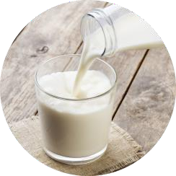
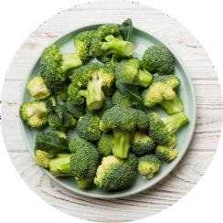
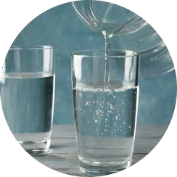
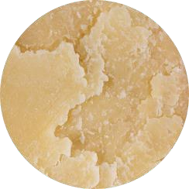
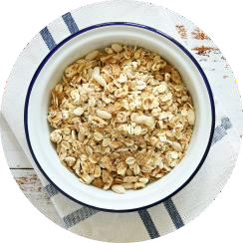
Nevyhnutné straty: denne sa z tela vylúči asi 1000 mg
vápnika
Vápnik sa podieľa na všetkých životných
procesoch, preto je dôležité zabezpečiť jeho
stabilný príjem potravou a vodou.
~ 830 ml
(4 šálky) mlieka
~ 900 g uvarená brokolica
~ 2,8 l (14 pohárov) minerálka
Približné objemy produktov, ktoré
obsahujú denný príjem vápnika - 1000 _{mg} [9]
~ 90 g
parmezán
~ 2 kg
musli
Calci-Prime
prečítajte si štúdiu

Slide 6






Len 30 % vápnika sa vstrebáva z potravy^{[10]}
Okrem toho ho môže byť potrebného viac:
pri nadbytkom soli v strave ^{[11]}, požívaní alkoholických
nápojov^{[12]} a kofeínu (≥ 400 mg/deň^{)[13]}
počas menopauzy u žien^{[15]}
pri nedostatku vitamínu D3
počas rýchleho rastu u detí a dospievajúcich
pri zvýšenej fyzickej aktivite^{[14]}
pri dlhodobom strese^{[16]}

Slide 7
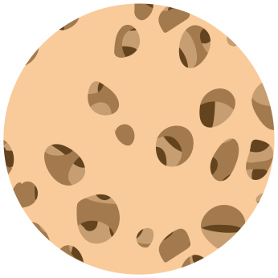
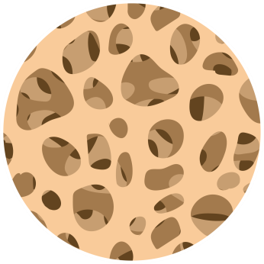
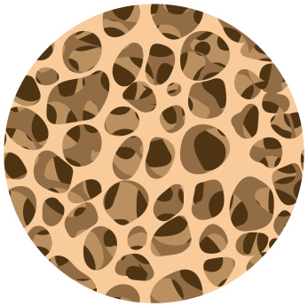

Čo ak nie je dostatok vápnika?
Vtedy telo využíva zásoby vápnika z kostí a zubov. Keďže kostné tkanivo sa neustále obnovuje, vyplavovanie vápnika z neho do krvi
vedie z dlhodobého hľadiska k zníženiu hustoty kostných minerálov a zvýšenému riziku zlomenín.
Zdravé kosti a zuby
vylúhovanie vápnika
Rozvoj osteoporózy

Slide 8
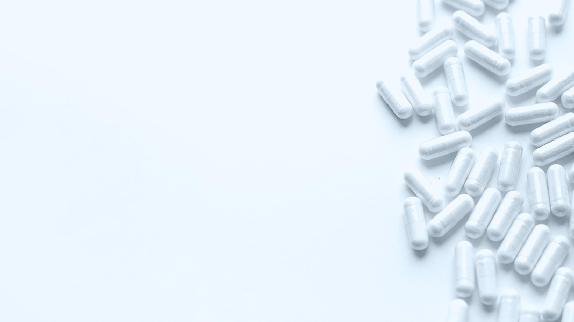
Pri nedostatku vápnika trpia nielen kosti a zuby. Bez nej nie je možné normálne zrážanie krvi, činnosť srdca, svalov a nervového systému.
Dôležitá biologická úloha vápnika nás inšpirovala k vytvoreniu moderného produktu. Tak sa zrodil Calci-Prime – s
prihliadnutím na všetky nové poznatky o
vstrebávaní vápnika.

Slide 9
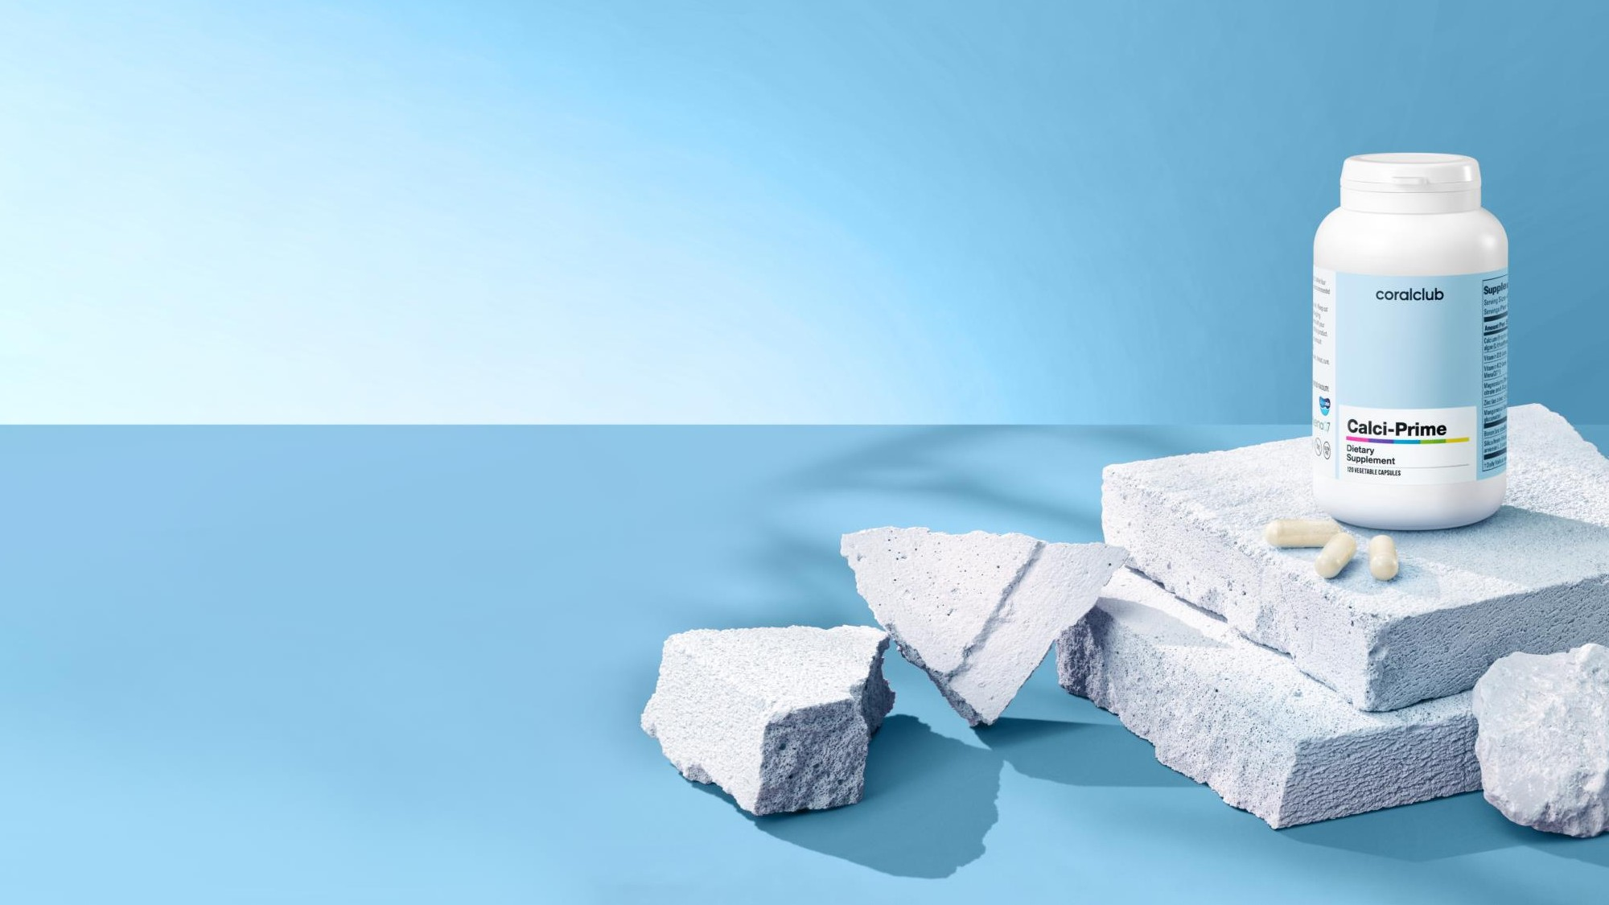
Vyvážený zdroj vápnika
Inšpirovaný prírodou
Doplnený o 5 minerálov a 2 vitamíny
Komplexný produkt
na kompenzáciu nedostatku vápnika

Slide 10
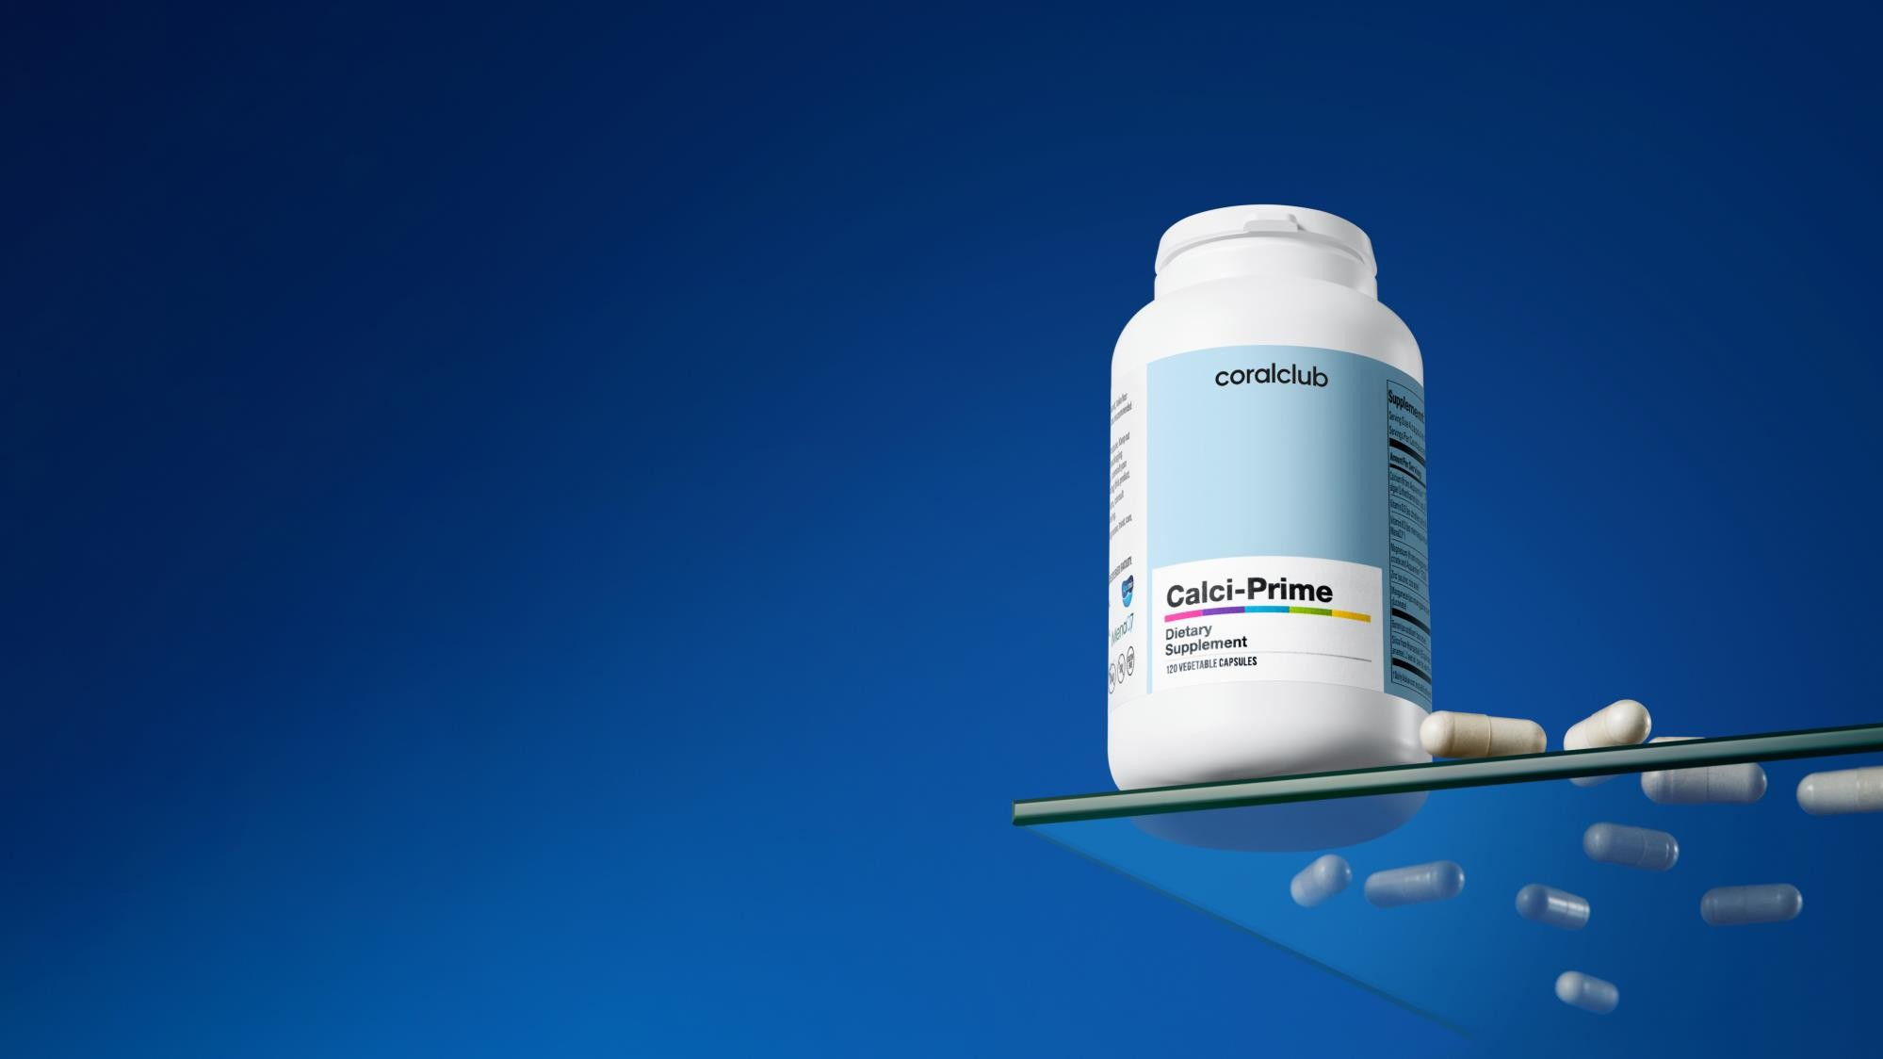

Calci-Prime
Aké má zloženie?

Slide 11
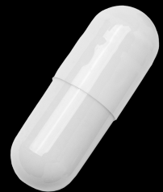
Calci-Prime
Obsah účinných látok v dennej dávke (4 kapsuly)
vápnik z AquaminTM - 550 mg
horčík z AquaminTM a citrát horečnatý -
160 mg
zinok - 5,36 mg
mangán - 1 mg
kremík - 8 mg
bór - 0,8 mg
vitamín D3 - 5 mcg
vitamín K2 - 75,2 mcg

Slide 12


Vápnik prírodného pôvodu
z polyminerálneho komplexu AquaminTM
Jedinečný zdroj biologicky dostupných minerálov* z rias Lithothamnium pre zdravé kostí, kĺby a trávenie.
*Obsahuje ~30% vápnika, horčíka a stopové množstvá ďalších morských minerálov

Slide 13

Pri hľadaní toho najlepšieho: vápnik
zo dna severného Atlantiku
Lithothamnium rastie v chladných, ekologicky čistých vodách pri pobreží Írska a Islandu.
Riasy akumulujú vápnik, horčík a ďalšie minerály vo svojich bunkách a sú pevné ako kameň.
Bez poškodenia ekológie oceánu
Kalcifikované litotámniové doštičky sa starostlivo zozbierajú a rozdrvia na prášok do AquaminTM.
pozrite si video

Slide 14



25 štúdií vrátane dvoch randomizovaných, dvojito zaslepených klinických štúdií dokazuje, že:
pomáha udržiavať minerálnu hustotu kostí ^{[17]}
znižuje bolesť pri osteoartróze kolien ^{[18]}
znižuje hladinu cholesterolu
u žien po menopauze ^{[19]}
Calci-Prime

Slide 15
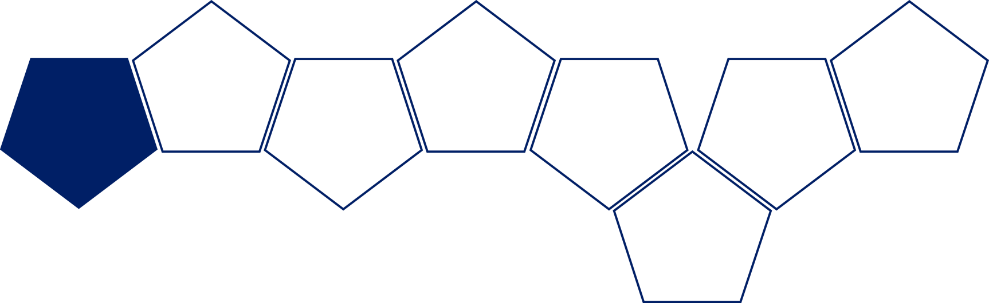
Vápnik sa sám o sebe zle vstrebáva. Na zvýšenie biologickej dostupnosti a posilnenie
kostného tkaniva potrebuje pomocníkov – určité vitamíny a minerály.
D3
Vitamin
K2
Vitamin
B
Bór
Ca
Vápnik
Mg
Horčík
Si
Kremík
Zn
Zinok
Mn
Mangán
~ 60 % horčíka sa nachádza v kostnom tkanive ^{[20]}
~ 30% zinku je obsiahnuté v kostnom tkanive ^{[21]}
Calci-Prime

Slide 16




Ako súčasť Calci-Prime: "slnečný” vitamín D3
zlepšuje vstrebávanie vápnika v črevách
podporuje hromadenie vápnika v kostiach
Pre lepšie vstrebávanie treba
vápnik užívať s vitamínom D3
podporuje zdravie kostí, zubov a svalov
Calci-Prime

Slide 17

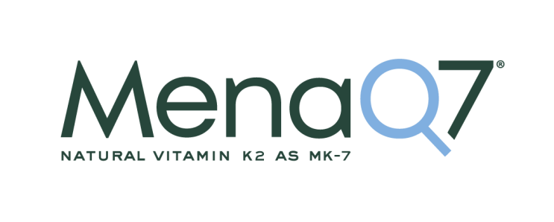

Ako súčasť Calci-Prime: vitamín K2 -
v biologicky najdostupnejšej forme MenaQ7TM
podporuje skorú obnovu kostí
podieľa sa na procese zrážania
krvi
Patentová zložka
> 20 klinických štúdií potvrdzuje bezpečnosť a účinnosť zložky^{[22]}
prečítajte si štúdiu

Slide 18
Vzorec Calci-Prime je posilnený:
[Mg]
horčík
podporuje správnu funkciu svalov: dôležitý pre proces kontrakcie- relaxácie
[B]
bór
podporuje premenu vitamínu D3 na aktívnu formu^{[23]}
Oba minerály pomáhajú vápniku integrovať sa do kostného tkaniva, čím zvyšujú jeho tvrdosť.
prečítajte si štúdiu

Slide 19
Vzorec Calci-Prime je posilnený:
[Mn]
mangán
nevyhnutný pre správnu tvorbu nového tkaniva chrupavky a syntézu synoviálnej tekutiny
[Si]
kremík
nenahraditeľná stavebná zložka kĺbového tkaniva
a kosti (kolagén, glykozaminoglykány^{)[24]}
[Zn]
zinok
podieľa sa na metabolizme minerálov a
podporuje syntézu kolagénu
Minerály podporujú zdravé kosti a kĺby tým, že ovplyvňujú elasticitu kostí
prečítajte si štúdiu

Slide 20
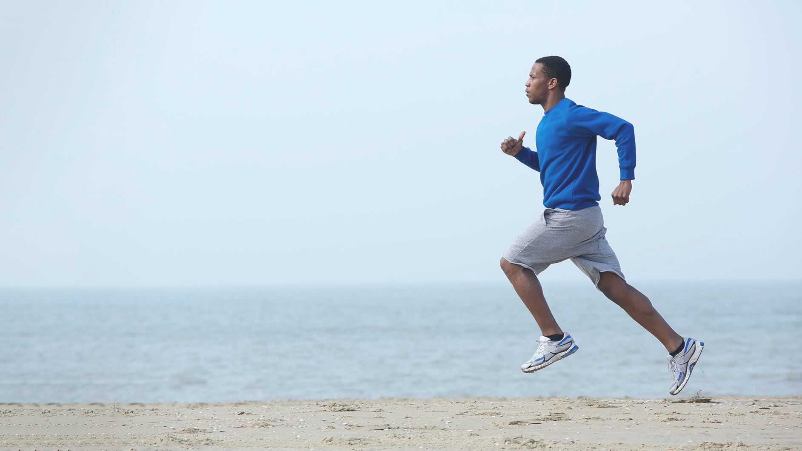
2 kapsuly Calci-Prime
2 krát denne s jedlom – a cítite pohyb života

Slide 21
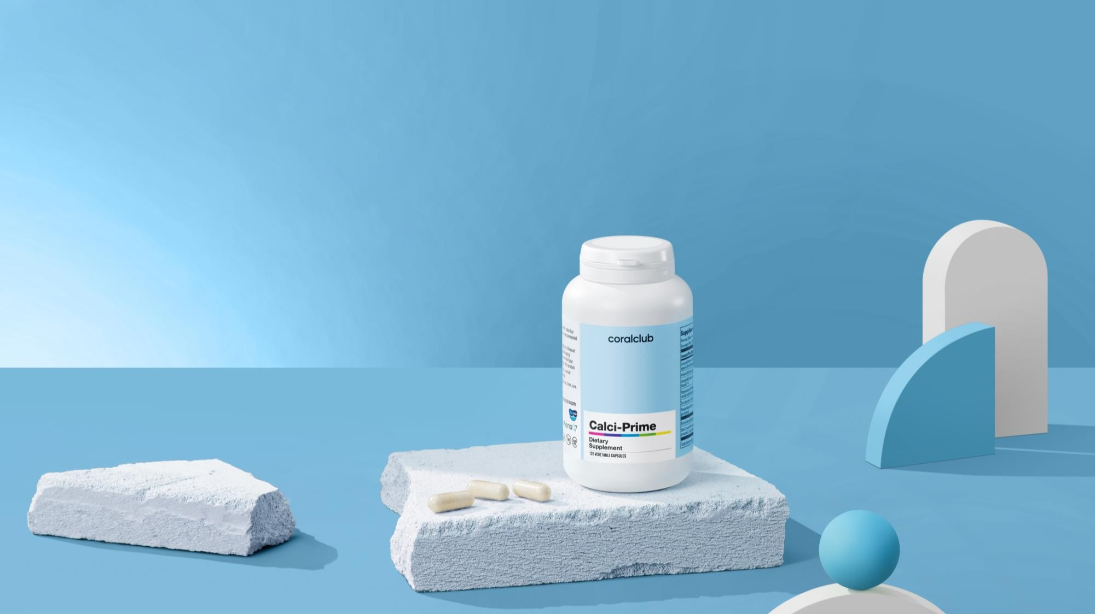



Calci-Prime pomáha
posilniť kosti a zuby, zvýšiť ich
minerálnu hustotu
podporovať zdravie kĺbov a
funkciu svalov
udržiavať elasticitu ciev

Slide 22
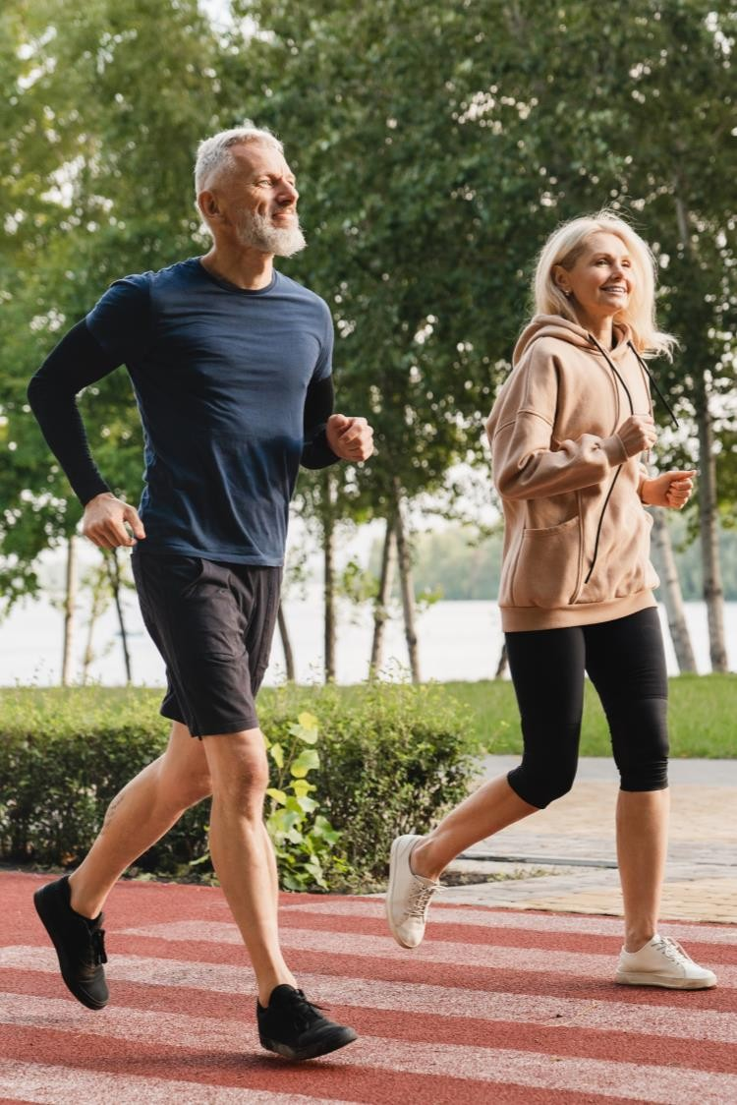
Calci-Prime je ideálny pre tých, ktorí
majú zvýšenú potrebu vápnika:
športovci s vysokou fyzickou aktivitou
starší ľudia, ženy v menopauze
vegetariáni a vegáni
fajčiari, milovníci alkoholu, sýtených a energetických
nápojov
ľudia s podváhou a laktózovou
intoleranciou
ľudia yvstavení stresu

Slide 23
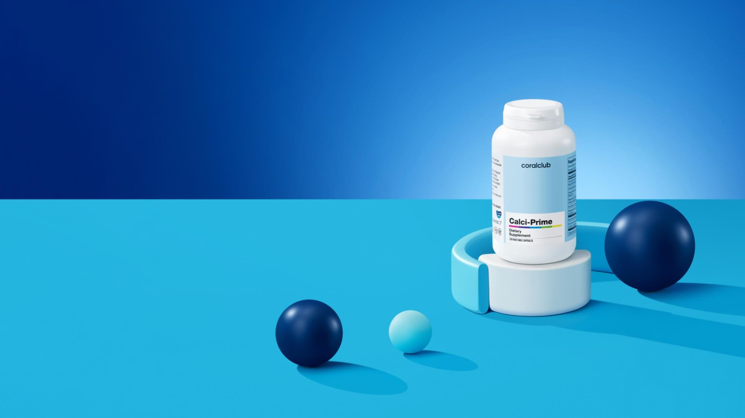


Calci-Prime
Prírodný zdroj vápnika AquaminTM
s preukázanou účinnosťou
Synergické vitamíny a minerály
pre lepšie vstrebávanie vápnika

Slide 24
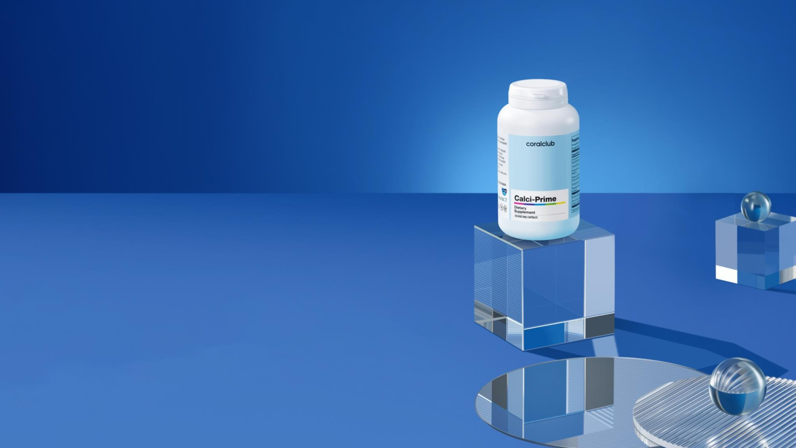
Calci-Prime
BONUSOVÉ BODY
11,0
KLUBOVÁ CENA
22,00
MALOOBCHODNÁ CENA
27,50

Slide 25
Calci-Prime namiesto MagiCal a Ca-Mg Complex: čo sa
zmenilo
Účinná látka v 1 dennej dávke (4 kapsuly/tablety) | Calci-Prime 4 kapsuly | MagiCal 4 tablety | Ca-Mg Complex 4 kapsuly
Vápnik | 550 mg z Aquamin^{ТМ} | 1090 mg z prírodných morských sedimentov | 300 mg (jablčnan a citrát)
Magnézium | 160 mg z Aquamin^{ТМ} a citrát horečnatý | 665 mg z prírodných morských sedimentov | 100 mg (jablčnan a citrát)
Zinok | 5,36 mg | - | -
Mangán | 1 mg | 150 mcg z prírodných morských sedimentov | -
Кremík | 8 mg |  | 5 mg
Bór | 0,8 mg | - | 1 mg
Viitamín D3 | 5 mcg (200 IU) | - | 7,5 мcg (300 IU)
Viitamín K2 | 75,2 mcg | - | 150 mcg
Železo | - | 1,5 mg z prírodných morských sedimentov | -
Chróm | - | 12 mcg z prírodných morských sedimentov | -

Slide 26
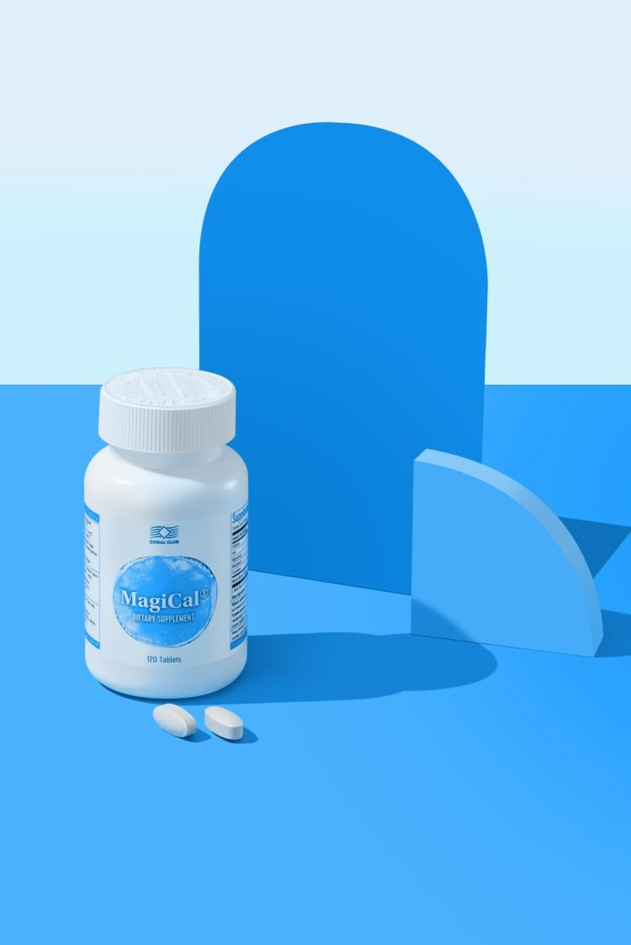



Calci-Prime: výhody oproti MagicCal
Vápnik z patentovanej zložky Aquamin™ s preukázanou účinnosťou
Horčík z dvoch zdrojov: organická soľ
citrát horečnatý a prírodný
patentovaná zložka AquaminTM
Zloženie je posilnené vitamínmi D3 a K2, zinkom, kremíkom a bórom, ktoré zlepšujú metabolizmus minerálov v kostiach

Slide 27
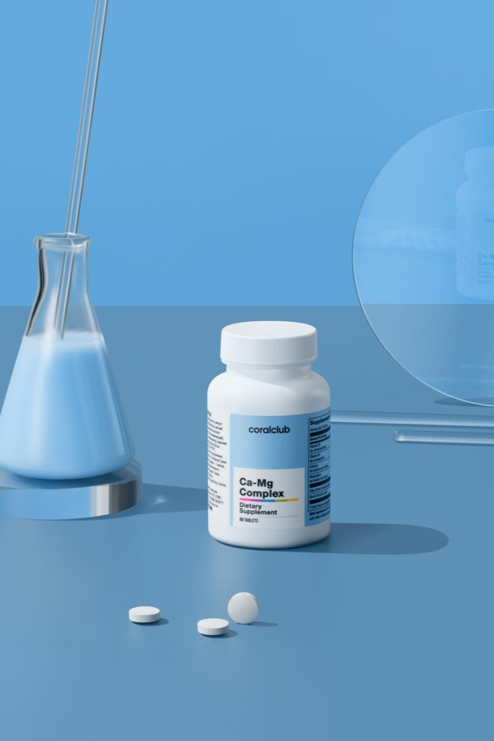



Calci-Prime: výhoda oproti Ca-Mg Complex
1 denná dávka (4 kapsuly) má viac vápnika (+ 83 %) a
horčíka (+ 60 %)*
Zloženie vystužené zinkom a mangánom
1 balenie vystačí na 30 dní namiesto 22

Slide 28
Calci-Prime
Vaša vnútorná opora

Slide 29
Výskumy a literatúra
Shlisky J, Mandlik R, Askari S, et al. Calcium deficiency worldwide: prevalence of inadequate intakes and associated health outcomes. Ann N Y Acad Sci.
2022;1512(1):10-28. https://doi.org/10.1111/nyas.14758
Abou Neel EA, Aljabo A, Strange A, et al. Demineralization-remineralization dynamics in teeth and bone. Int J Nanomedicine. 2016;11:4743-4763. Published 2016 Sep 19. https://doi.org/10.2147/IJN.S107624
Wang CJ, McCauley LK. Osteoporosis and Periodontitis. Curr Osteoporos Rep. 2016;14(6):284-291. https://doi.org/10.1007/s11914-016-0330-3
4.
Südhof TC. Calcium control of neurotransmitter release. Cold Spring Harb Perspect Biol. 2012;4(1):a011353. Published 2012 Jan 1.
https://doi.org/10.1101/cshperspect.a011353
Johnson JD, Jennings R. Hypocalcemia and Cardiac Arrhythmias. Am J Dis Child. 1968;115(3):373–376. https://doi.org/10.1001/archpedi.1968.02100010375014
Juan D. Hypocalcemia. Differential diagnosis and mechanisms. Arch Intern Med. 1979;139(10):1166-1171. https://doi.org/10.1001/archinte.139.10.1166
Oudesluys-Murphy AM, de Vries AC. Fatigue due to hypocalcaemia. Lancet. 2002;359(9304):443. https://doi.org/10.1016/s0140-6736(02)07574-8
Abdi F, Ozgoli G, Rahnemaie FS. A systematic review of the role of vitamin D and calcium in premenstrual syndrome [published correction appears in Obstet Gynecol Sci. 2020 Mar;63(2):213]. Obstet Gynecol Sci. 2019;62(2):73-86. https://doi.org/10.5468/ogs.2019.62.2.73
Institute for Quality and Efficiency in Health Care (IQWiG). How can I get enough calcium? Updated October 18, 2018 Accessed March 2, 2023. https://www.ncbi.nlm.nih.gov/books/NBK279330/
Institute of Medicine (US) Committee to Review Dietary Reference Intakes for Vitamin D and Calcium. Dietary Reference Intakes for Calcium and Vitamin D. National Academies Press; 2011. https://doi.org/10.17226/13050
Nordin BE, Need AG, Morris HA, Horowitz M. The nature and significance of the relationship between urinary sodium and urinary calcium in women. J Nutr. 1993;123(9):1615-1622. https://doi.org/10.1093/jn/123.9.1615

Slide 30
Výskumy a literatúra
Haber PS, Kortt NC. Alcohol use disorder and the gut. Addiction. 2021;116(3):658-667. https://doi.org/10.1111/add.15147
Heaney RP, Rafferty K. Carbonated beverages and urinary calcium excretion. Am J Clin Nutr. 2001;74(3):343-347. https://doi.org/10.1093/ajcn/74.3.343
Klesges RC, Ward KD, Shelton ML, et al. Changes in bone mineral content in male athletes. Mechanisms of action and intervention effects [published correction appears in JAMA 1997 Jan 1;277(1):24]. JAMA. 1996;276(3):226-230. http://doi.org/10.1001/jama.1996.03540030060033
Heaney RP. Advances in therapy for osteoporosis. Clin Med Res. 2003;1(2):93-99. https://doi.org/10.3121/cmr.1.2.93
Azuma K, Adachi Y, Hayashi H, Kubo KY. Chronic Psychological Stress as a Risk Factor of Osteoporosis. J UOEH. 2015;37(4):245-253. https://doi.org/10.7888/juoeh.37.245
Barry DW, Hansen KC, van Pelt RE, Witten M, Wolfe P, Kohrt WM. Acute calcium ingestion attenuates exercise-induced disruption of calcium homeostasis. Med Sci Sports Exerc. 2011;43(4):617-623. https://doi.org/10.1249/MSS.0b013e3181f79fa8
Frestedt JL, Kuskowski MA, Zenk JL. A natural seaweed derived mineral supplement (Aquamin F) for knee osteoarthritis: a randomised, placebo controlled
pilot study. Nutr J. 2009;8:7. Published 2009 Feb 2. https://doi.org/10.1186/1475-2891-8-7
Cronin BE, Allsopp PJ, Slevin MM, et al. Effects of supplementation with a calcium-rich marine-derived multi-mineral supplement and short-chain fructo-oligosaccharides on serum lipids in postmenopausal women. Br J Nutr. 2016;115(4):658-665. https://doi.org/10.1017/S0007114515004948
20.
de Baaij JH, Hoenderop JG, Bindels RJ. Magnesium in man: implications for health and disease. Physiol Rev. 2015;95(1):1-46. https://doi.org/10.1152/physrev.00012.2014
Uwitonze AM, Ojeh N, Murererehe J, Atfi A, Razzaque MS. Zinc Adequacy Is Essential for the Maintenance of Optimal Oral Health. Nutrients.
2020;12(4):949. Published 2020 Mar 30. https://doi.org/10.3390/nu12040949
Science – MenaQ7. MenaQ7. Accessed March 2, 2023. https://menaq7.com/science/

Slide 31
Výskumy a literatúra
23. Rondanelli M, Faliva MA, Peroni G, et al. Pivotal role of boron supplementation on bone health: A narrative review. J Trace Elem Med Biol. 2020;62:126577.
https://doi.org/10.1016/j.jtemb.2020.126577
24.
Rondanelli M, Faliva MA, Peroni G, et al. Silicon: A neglected micronutrient essential for bone health. Exp Biol Med (Maywood). 2021;246(13):1500-1511. https://doi.org/10.1177/1535370221997072

